Slide 1
20220726 Progress Meeting
전영훈

Slide 2
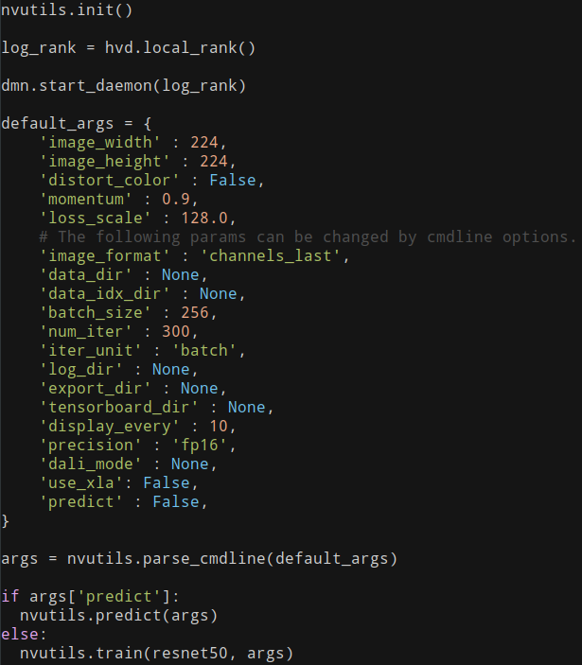
질문 사항
resnet.py에서 daemonize하는 코드 분리

Slide 3
진행 상황
log를 전체 보내서 갱신하는 코드에서 업데이트된 부분만 보내는 코드로 수정
기존의 log를 쌓아서 저장한 뒤 한 번에 보내서 업데이트 하는 것
-> 새로 추가된 log를 파악하여 그 부분만 json으로 변환하여 보냄
web server의 역할을 하는 node의 local에 전체 log를 저장하여 관리

Slide 4
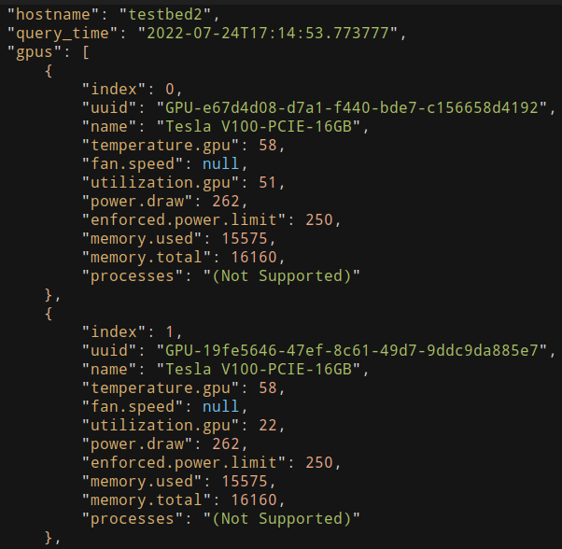
진행 상황
현재 worker가 학습중인지 아닌지 gpustat로 확인
gpustat --json
json 형식으로 web server로 보냄 -> 구현중

Slide 5
진행 상황
Debugging
json parsing
runner_elastic.py에서 로그를 뽑아준 뒤 json으로 만들어서 전달

Slide 6
Thank You

